Slide 1
黑龙江省高校教师岗前培训
2017年01月05日

Slide 2
平台地址
学员登录：gqhlj.enetedu.com
学校登录：gqhlj.enetedu.com/adminindex
省师中心：gqhlj.enetedu.com/adminindex
学校账户：学校名称
学校默认登录密码：

Slide 3
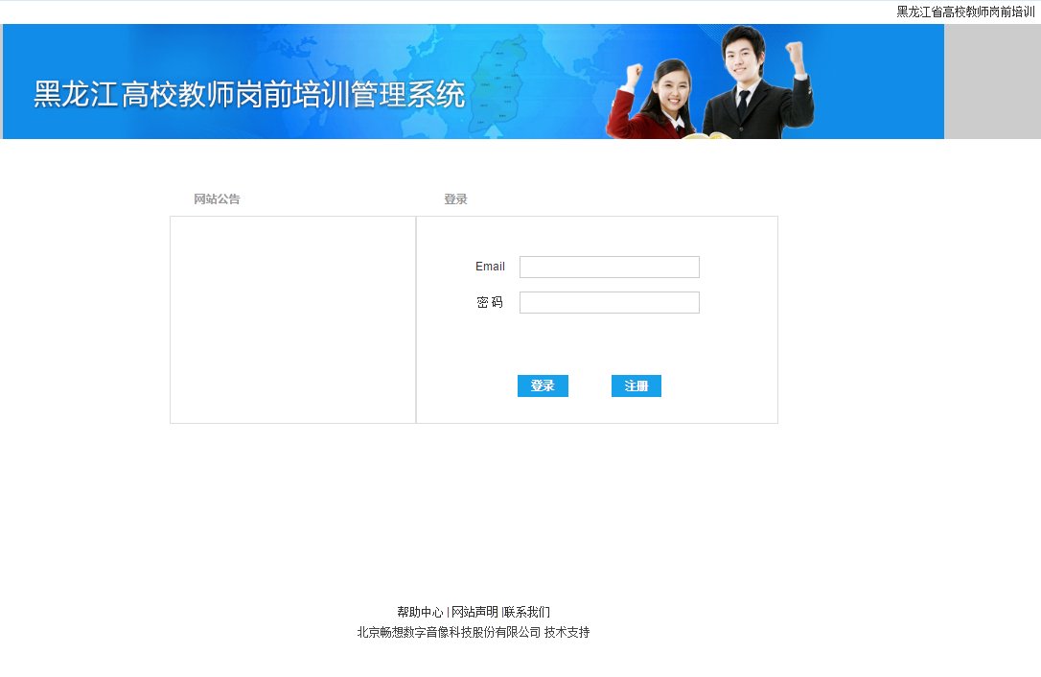
学员登录

Slide 4
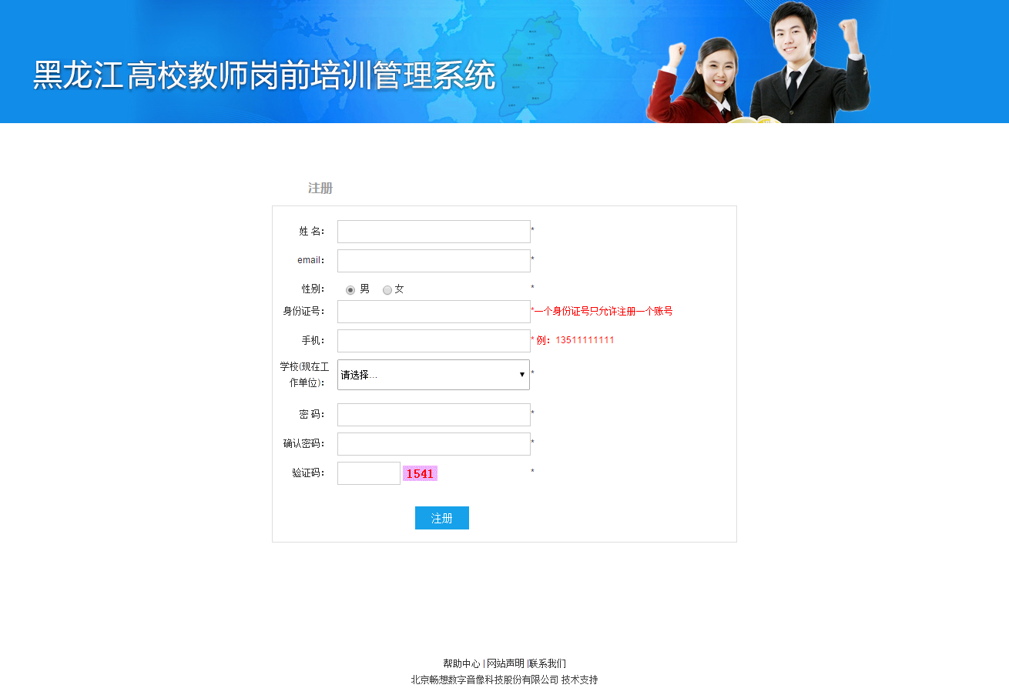
学员注册
Notes:
此页显示内容均为必填项。身份证号和email作为唯一验证，不可重复

Slide 5
个人中心——我要报名

Slide 6
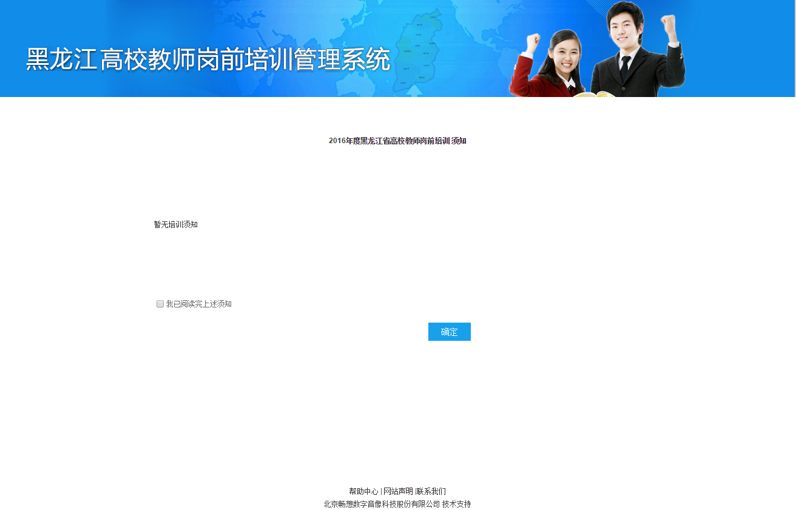
个人中心——我要报名-培训须知

Slide 7
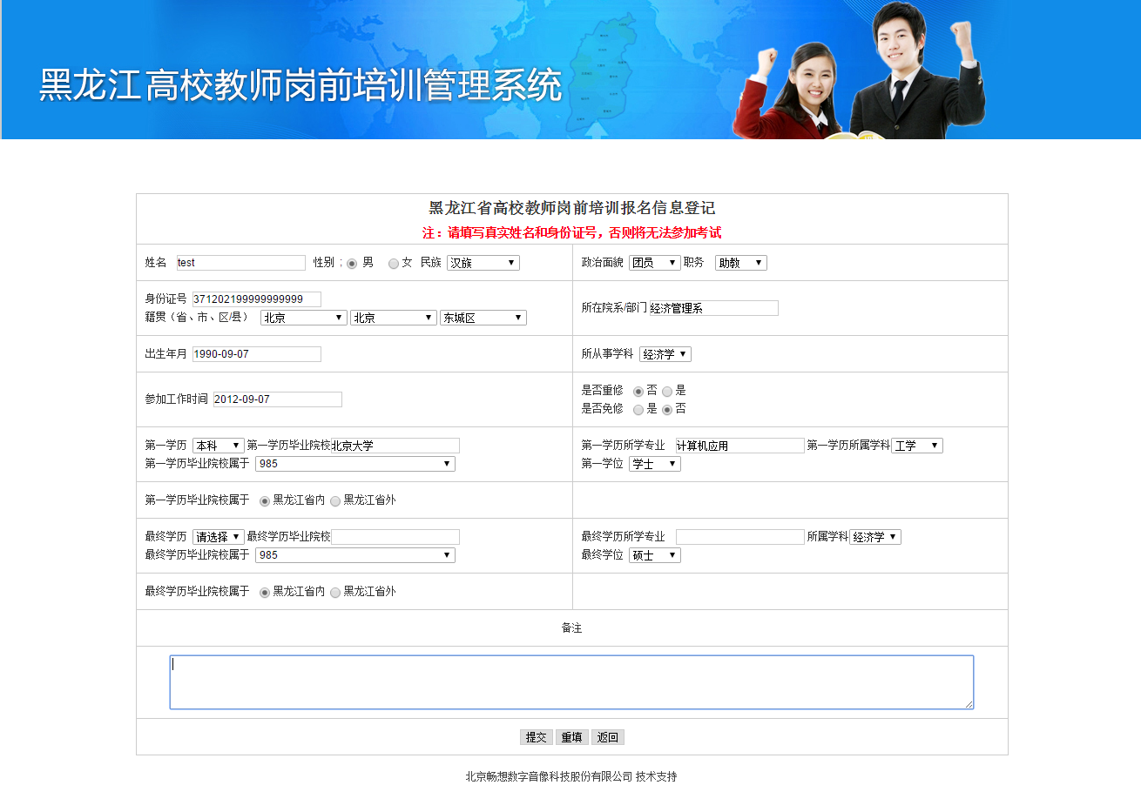
个人中心——我要报名-填写报名信息
Notes:
身份证号为唯一标示，一个身份证号报名本期培训只能报一次

Slide 8
个人中心——我要报名-上传头像

Slide 9
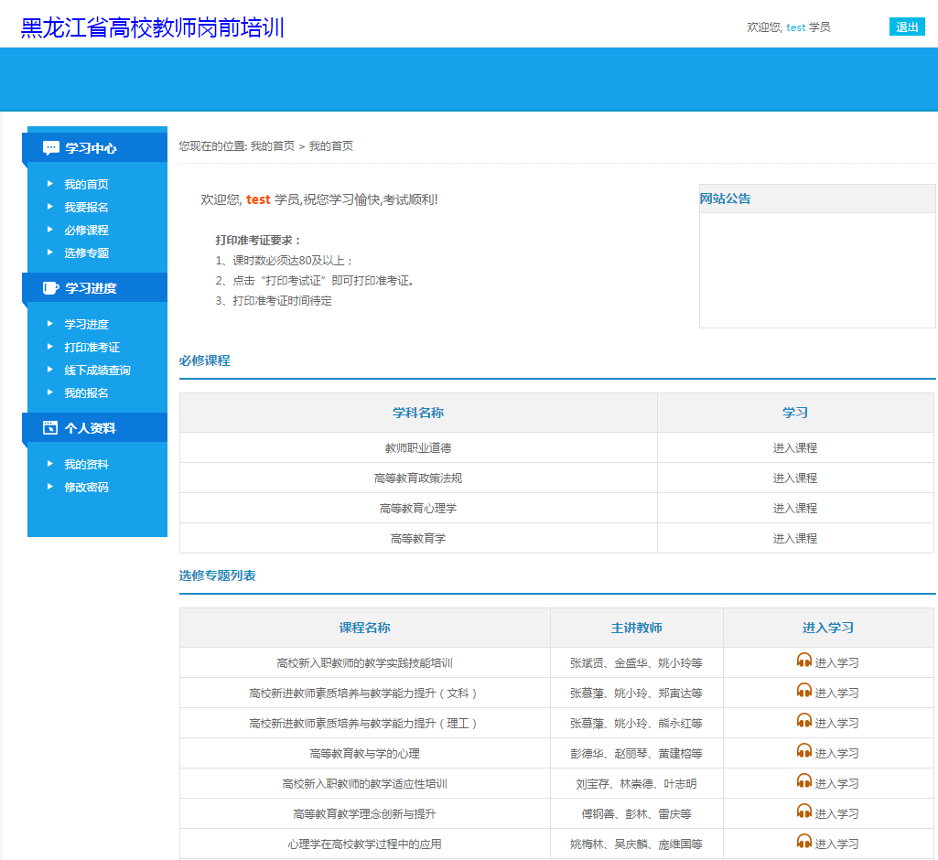
学员个人中心——首页

Slide 10
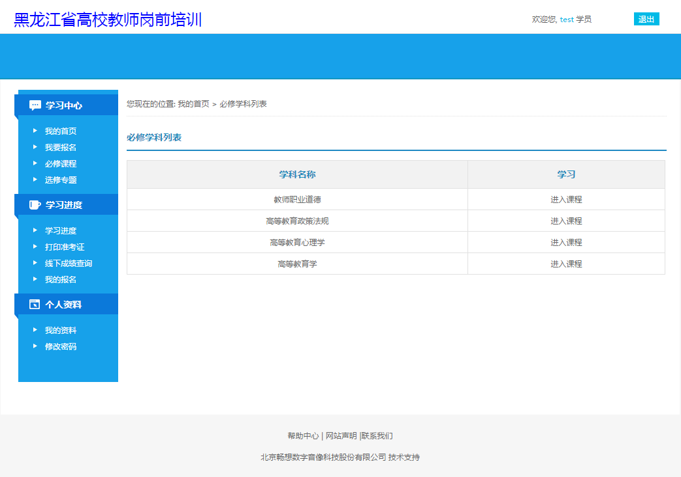
个人中心——必修课程

Slide 11
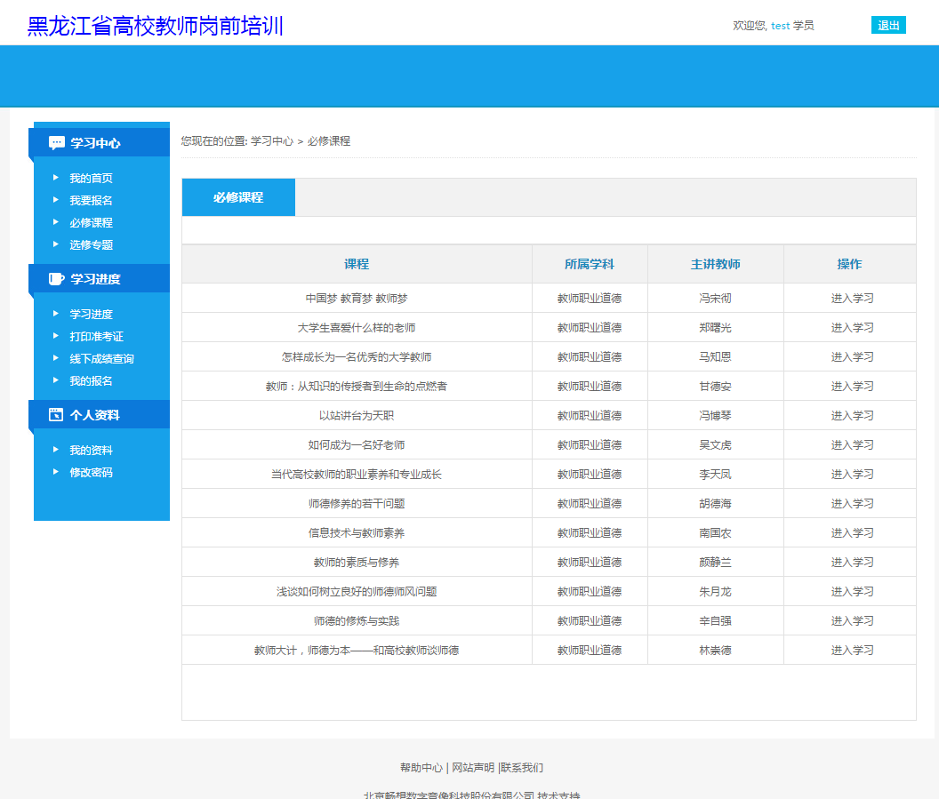
个人中心——必修课程-课程列表

Slide 12
个人中心——课程学习

Slide 13
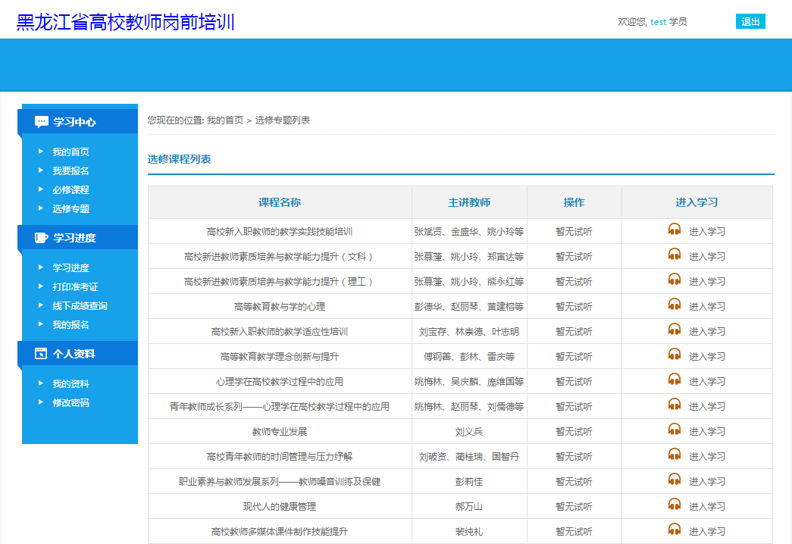
个人中心——选修课程

Slide 14
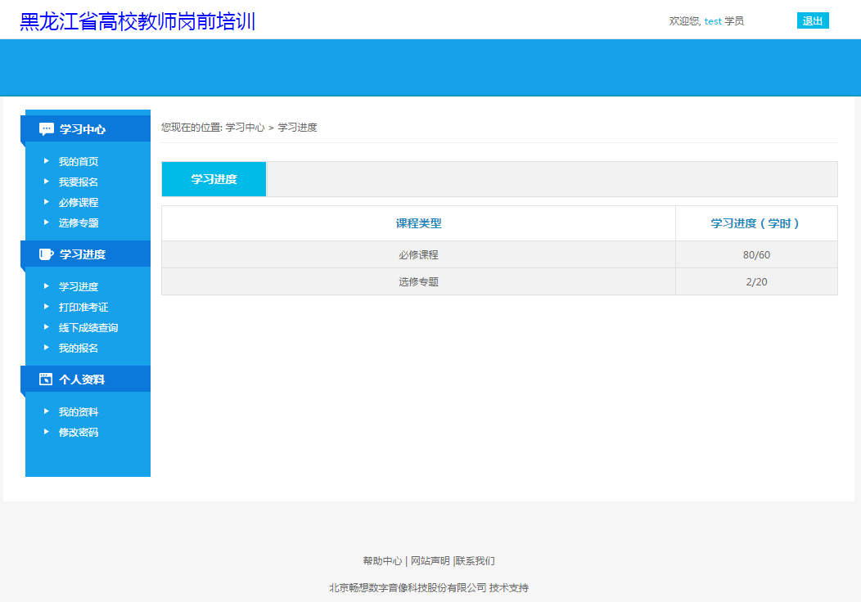
个人中心——学习进度
Notes:
必修课程必须学完60学时，选修必修学完20学时，每45分钟为一个学时

Slide 15
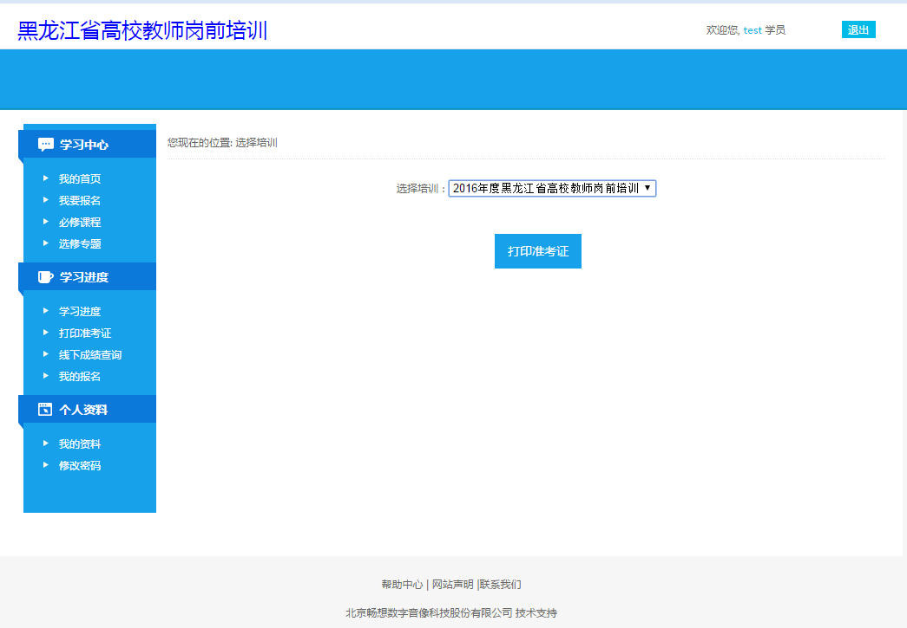
个人中心——打印准考证

Slide 16
个人中心——线下成绩查询

Slide 17
个人中心——我的报名

Slide 18
个人中心——我的资料
Notes:
学校和主管部门不审核或者审核不通过打回重审时可编辑

Slide 19
个人中心——修改密码

